Slide 1

มาตรฐานระบบบริการสุขภาพ
ด้านที่ 7 ระบบสนับสนุนบริการที่สำคัญ

Slide 2

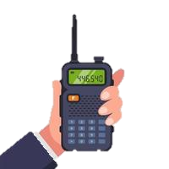







1. ระบบเรียกพยาบาล
2. ระบบวิทยุคมนาคม
3. ระบบโทรศัพท์
4. ระบบเสียงประกาศ
5. ระบบกล้องโทรทัศน์วงจรปิด
6. ระบบเครือข่ายสื่อสารข้อมูล
7. ระบบโทรทัศน์ภายใน
8. ระบบวิศวกรรมในรถพยาบาล

Slide 3







<
1
ระบบเรียกพยาบาล
≡
1. มีผู้รับผิดชอบ ด้านระบบเรียกพยาบาล
วิธีการให้คะแนน
0 คะแนน | ไม่มีผู้รับผิดชอบ ด้านระบบเรียกพยาบาล
0.5 คะแนน | มีผู้รับผิดชอบ แต่ไม่ใช่ผู้ที่เกี่ยวข้องโดยตรง
1 คะแนน | มีผู้รับผิดชอบ ด้านระบบเรียกพยาบาล โดยตรง

Slide 4
<
1
ระบบเรียกพยาบาล
≡
2. มีคู่มือการใช้งานของระบบเรียกพยาบาล
วิธีการให้คะแนน
0 คะแนน | ไม่มีคู่มือการใช้งานของระบบเรียกพยาบาล
0.5 คะแนน | มีคู่มือการใช้งานของระบบเรียกพยาบาล ไม่ครบถ้วน
1 คะแนน | มีคู่มือการใช้งานของระบบเรียกพยาบาล ครบถ้วน

Slide 5
<
1
ระบบเรียกพยาบาล
≡
3. มีแผนผังระบบเรียกพยาบาลที่เป็นปัจจุบันและมี
บัญชีครุภัณฑ์ระบบเรียกพยาบาล
วิธีการให้คะแนน
0 คะแนน | ไม่มีแผนผังระบบเรียกพยาบาลที่เป็นปัจจุบันและไม่มีบัญชีครุภัณฑ์ของระบบเรียกพยาบาล
0.5 คะแนน | มีแผนผังระบบเรียกพยาบาลที่เป็นปัจจุบันและบัญชีครุภัณฑ์ของระบบเรียกพยาบาล ไม่ครบถ้วน
1 คะแนน | มีแผนผังระบบเรียกพยาบาลที่เป็นปัจจุบันและมีบัญชีครุภัณฑ์ของระบบเรียกพยาบาล ครบถ้วน

Slide 6
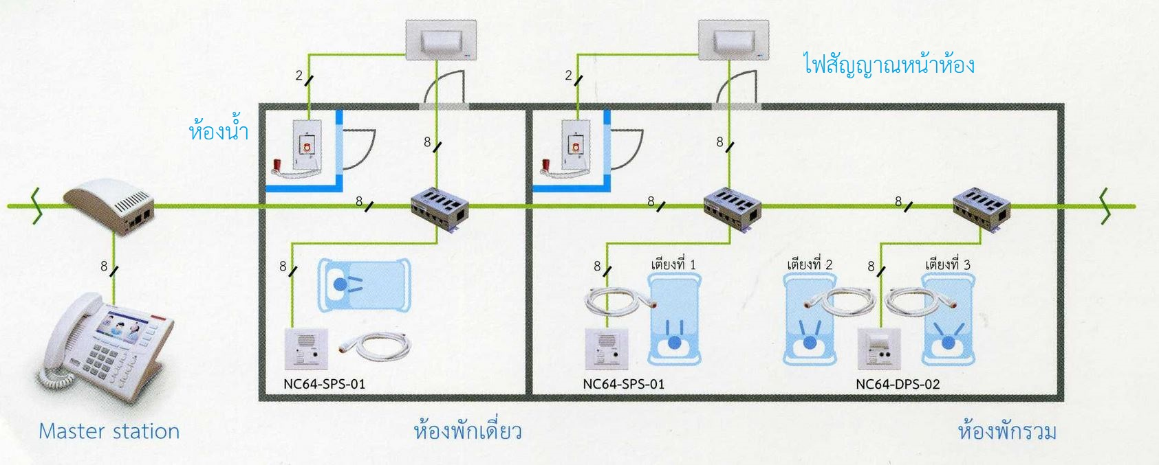
<
1
ระบบเรียกพยาบาล
≡

Slide 7
<
1
ระบบเรียกพยาบาล
≡
4. มีการตรวจสอบระบบเรียกพยาบาล ให้พร้อมใช้ตลอดเวลา
วิธีการให้คะแนน
0 คะแนน | ไม่มีการตรวจสอบความพร้อมใช้ของระบบเรียกพยาบาล
0.5 คะแนน | มีการตรวจสอบความพร้อมใช้ของระบบเรียกพยาบาล ไม่ครบถ้วน
1 คะแนน | มีการตรวจสอบความพร้อมใช้ของระบบเรียกพยาบาล ครบถ้วน

Slide 8
<
1
ระบบเรียกพยาบาล
≡
5. มีระบบจ่ายไฟฟ้าสำรอง
วิธีการให้คะแนน
0 คะแนน | ไม่มีระบบจ่ายไฟฟ้าสำรอง
0.5 คะแนน | มีระบบจ่ายไฟฟ้าสำรอง แต่ไม่สามารถจ่ายไฟได้ทันทีและต่อเนื่อง
1 คะแนน | มีระบบจ่ายไฟฟ้าสำรอง สามารถจ่ายไฟได้ทันทีและต่อเนื่อง

Slide 9
<
1
ระบบเรียกพยาบาล
≡
6. มีแผนและประวัติการบำรุงรักษา
วิธีการให้คะแนน
0 คะแนน | ไม่มีแผนและประวัติการบำรุงรักษา
0.5 คะแนน | มีแผนและประวัติการบำรุงรักษา แต่ไม่ครบถ้วน
1 คะแนน | มีแผนและประวัติการบำรุงรักษาครบถ้วน

Slide 10
<
1
ระบบเรียกพยาบาล
≡
7. มีอุปกรณ์สำหรับเรียกพยาบาลที่หัวเตียงผู้ป่วย
ในห้องน้ำผู้ป่วย และห้องน้ำคนพิการ
วิธีการให้คะแนน
0 คะแนน | ไม่มีอุปกรณ์สำหรับเรียกพยาบาล
0.5 คะแนน | มีอุปกรณ์สำหรับเรียกพยาบาล ไม่ครบทุกจุด
1 คะแนน | มีอุปกรณ์สำหรับเรียกพยาบาล ครบทุกจุด

Slide 11
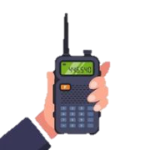
<
2
ระบบวิทยุคมนาคม
≡
1. มีผู้รับผิดชอบ ด้านระบบวิทยุคมนาคม
วิธีการให้คะแนน
0 คะแนน | ไม่มีผู้รับผิดชอบ ด้านระบบวิทยุคมนาคม
0.5 คะแนน | มีผู้รับผิดชอบ แต่ไม่ใช่ผู้ที่เกี่ยวข้องโดยตรง
1 คะแนน | มีผู้รับผิดชอบ ด้านระบบวิทยุคมนาคม โดยตรง

Slide 12
<
2
ระบบวิทยุคมนาคม
≡
2. มีคู่มือการใช้งานระบบวิทยุคมนาคม
วิธีการให้คะแนน
0 คะแนน | ไม่มีคู่มือการใช้งานของระบบวิทยุคมนาคม
0.5 คะแนน | มีคู่มือการใช้งานของระบบวิทยุคมนาคม ไม่ครบถ้วน
1 คะแนน | มีคู่มือการใช้งานของระบบวิทยุคมนาคม ครบถ้วน

Slide 13
<
2
ระบบวิทยุคมนาคม
≡
3. มีแผนผังโครงข่ายวิทยุคมนาคมที่เป็นปัจจุบันและมี
บัญชีครุภัณฑ์ระบบวิทยุคมนาคม
วิธีการให้คะแนน
0 คะแนน | ไม่มีแผนผังระบบวิทยุคมนาคมที่เป็นปัจจุบันและไม่มีบัญชีครุภัณฑ์ของระบบวิทยุคมนาคม
0.5 คะแนน | มีแผนผังระบบวิทยุคมนาคมที่เป็นปัจจุบันและบัญชีครุภัณฑ์ของระบบวิทยุคมนาคม ไม่ครบถ้วน
1 คะแนน | มีแผนผังระบบวิทยุคมนาคมที่เป็นปัจจุบันและมีบัญชีครุภัณฑ์ของระบบวิทยุคมนาคม ครบถ้วน

Slide 14
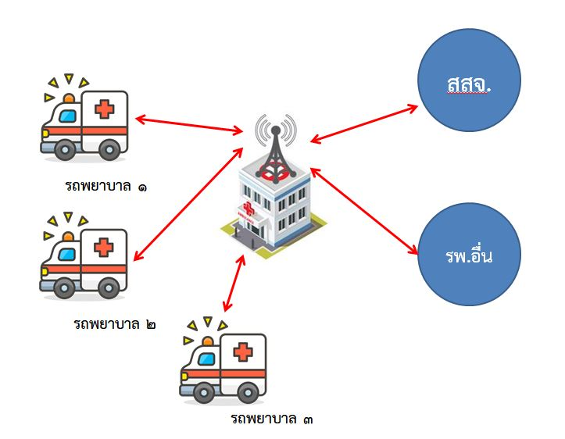
<
2
ระบบวิทยุคมนาคม
≡

Slide 15
<
2
ระบบวิทยุคมนาคม
≡
4. มีการตรวจสอบระบบวิทยุคมนาคม ให้พร้อมใช้ตลอดเวลา
วิธีการให้คะแนน
0 คะแนน | ไม่มีการตรวจสอบความพร้อมใช้ของระบบวิทยุคมนาคม
0.5 คะแนน | มีการตรวจสอบความพร้อมใช้ของระบบวิทยุคมนาคม ไม่ครบถ้วน
1 คะแนน | มีการตรวจสอบความพร้อมใช้ของระบบวิทยุคมนาคม ครบถ้วน

Slide 16
<
2
ระบบวิทยุคมนาคม
≡
5. มีระบบจ่ายไฟฟ้าสำรอง
วิธีการให้คะแนน
0 คะแนน | ไม่มีระบบจ่ายไฟฟ้าสำรอง
0.5 คะแนน | มีระบบจ่ายไฟฟ้าสำรอง แต่ไม่สามารถจ่ายไฟได้ทันทีและต่อเนื่อง
1 คะแนน | มีระบบจ่ายไฟฟ้าสำรอง สามารถจ่ายไฟได้ทันทีและต่อเนื่อง

Slide 17
<
2
ระบบวิทยุคมนาคม
≡
6. มีแผนและประวัติการบำรุงรักษา
วิธีการให้คะแนน
0 คะแนน | ไม่มีแผนและประวัติการบำรุงรักษา
0.5 คะแนน | มีแผนและประวัติการบำรุงรักษา ไม่ครบถ้วน
1 คะแนน | มีแผนและประวัติการบำรุงรักษา ครบถ้วน

Slide 18
<
2
ระบบวิทยุคมนาคม
≡
7. ผู้ใช้งานวิทยุคมนาคมต้องมีบัตรประจำตัวผู้ใช้
และบัตรประจำตัวเครื่องวิทยุคมนาคม
วิธีการให้คะแนน
0 คะแนน | ไม่มีมีบัตรประจำตัวผู้ใช้และบัตรประจำตัวเครื่องวิทยุคมนาคม
0.5 คะแนน | มีบัตรประจำตัวผู้ใช้และบัตรประจำตัวเครื่องวิทยุคมนาคม ไม่ครบถ้วน
1 คะแนน | มีบัตรประจำตัวผู้ใช้และบัตรประจำตัวเครื่องวิทยุคมนาคม ครบถ้วน

Slide 19
<
2
ระบบวิทยุคมนาคม
≡
8. การมี ใช้เครื่องวิทยุคมนาคม และตั้งสถานีวิทยุคมนาคม
เป็นไปตามที่กฎหมายกำหนด
วิธีการให้คะแนน
0 คะแนน | การมี ใช้เครื่องวิทยุคมนาคม และตั้งสถานีวิทยุคมนาคม ไม่เป็นไปตามที่กฎหมายกำหนด
0.5 คะแนน | การมี ใช้เครื่องวิทยุคมนาคม และตั้งสถานีวิทยุคมนาคม เป็นไปตามที่กฎหมายกำหนด ไม่ครบถ้วน
1 คะแนน | การมี ใช้เครื่องวิทยุคมนาคม และตั้งสถานีวิทยุคมนาคม เป็นไปตามที่กฎหมายกำหนด ครบถ้วน

Slide 20
<
3
ระบบโทรศัพท์
≡
1. มีผู้รับผิดชอบ ด้านระบบโทรศัพท์
วิธีการให้คะแนน
0 คะแนน | ไม่มีผู้รับผิดชอบ ด้านระบบโทรศัพท์
0.5 คะแนน | มีผู้รับผิดชอบ แต่ไม่ใช่ผู้ที่เกี่ยวข้องโดยตรง
1 คะแนน | มีผู้รับผิดชอบ ด้านระบบโทรศัพท์ โดยตรง

Slide 21
<
3
ระบบโทรศัพท์
≡
2. มีคู่มือการใช้งานระบบโทรศัพท์
วิธีการให้คะแนน
0 คะแนน | ไม่มีคู่มือการใช้งานของระบบโทรศัพท์
0.5 คะแนน | มีคู่มือการใช้งานของระบบโทรศัพท์ ไม่ครบถ้วน
1 คะแนน | มีคู่มือการใช้งานของระบบโทรศัพท์ ครบถ้วน

Slide 22
<
3
ระบบโทรศัพท์
≡
3. มีแผนผังระบบโทรศัพท์ที่เป็นปัจจุบันและมี
บัญชีครุภัณฑ์ของระบบโทรศัพท์
วิธีการให้คะแนน
0 คะแนน | ไม่มีแผนผังระบบโทรศัพท์และไม่มีบัญชีครุภัณฑ์ของระบบโทรศัพท์
0.5 คะแนน | มีแผนผังระบบโทรศัพท์แต่ไม่เป็นปัจจุบัน และมีบัญชีครุภัณฑ์ของระบบโทรศัพท์ บางส่วน
1 คะแนน | มีแผนผังระบบโทรศัพท์ที่เป็นปัจจุบัน และมีบัญชีครุภัณฑ์ของระบบโทรศัพท์ ครบถ้วน

Slide 23
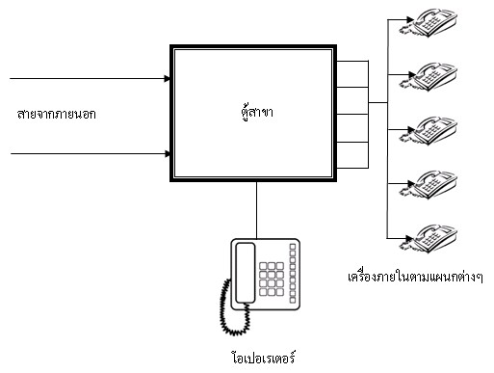
<
3
ระบบโทรศัพท์
≡

Slide 24
<
3
ระบบโทรศัพท์
≡
4. มีการตรวจสอบระบบโทรศัพท์ ให้พร้อมใช้ตลอดเวลา
วิธีการให้คะแนน
0 คะแนน | ไม่มีการตรวจสอบระบบโทรศัพท์ ให้พร้อมใช้ตลอดเวลา
0.5 คะแนน | มีการตรวจสอบระบบโทรศัพท์ ให้พร้อมใช้ บางส่วน
1 คะแนน | มีการตรวจสอบระบบโทรศัพท์ ให้พร้อมใช้ตลอดเวลา

Slide 25
<
3
ระบบโทรศัพท์
≡
5. มีระบบจ่ายไฟฟ้าสำรอง
วิธีการให้คะแนน
0 คะแนน | ไม่มีระบบจ่ายไฟฟ้าสำรอง
0.5 คะแนน | มีระบบจ่ายไฟฟ้าสำรอง แต่ไม่สามารถจ่ายไฟได้ทันทีและต่อเนื่อง
1 คะแนน | มีระบบจ่ายไฟฟ้าสำรอง สามารถจ่ายไฟได้ทันทีและต่อเนื่อง

Slide 26
<
3
ระบบโทรศัพท์
≡
6. มีแผนและประวัติการบำรุงรักษา
วิธีการให้คะแนน
0 คะแนน | ไม่มีแผนและประวัติการบำรุงรักษา
0.5 คะแนน | มีแผนและประวัติการบำรุงรักษา ไม่ครบถ้วน
1 คะแนน | มีแผนและประวัติการบำรุงรักษา ครบถ้วน

Slide 27

<
4
ระบบเสียงประกาศ
≡
1. มีผู้รับผิดชอบ ด้านระบบเสียงประกาศ
วิธีการให้คะแนน
0 คะแนน | ไม่มีผู้รับผิดชอบ ด้านระบบเสียงประกาศ
0.5 คะแนน | มีผู้รับผิดชอบ แต่ไม่ใช่ผู้ที่เกี่ยวข้องโดยตรง
1 คะแนน | มีผู้รับผิดชอบ ด้านระบบเสียงประกาศ โดยตรง

Slide 28
<
4
ระบบเสียงประกาศ
≡
2. มีคู่มือการใช้งานระบบเสียงประกาศ
วิธีการให้คะแนน
0 คะแนน | ไม่มีคู่มือการใช้งาน ด้านระบบเสียงประกาศ
0.5 คะแนน | มีคู่มือการใช้งาน ด้านระบบเสียงประกาศไม่ครบถ้วน
1 คะแนน | มีคู่มือการใช้งาน ด้านระบบเสียงประกาศครบถ้วน

Slide 29
<
4
ระบบเสียงประกาศ
≡
3. มีแผนผังระบบเสียงประกาศที่เป็นปัจจุบันและมี
บัญชีครุภัณฑ์ระบบเสียงประกาศ
วิธีการให้คะแนน
0 คะแนน | ไม่มีแผนผังระบบเสียงประกาศที่เป็นปัจจุบันและไม่มีบัญชีครุภัณฑ์ของระบบเสียงประกาศ
0.5 คะแนน | มีแผนผังระบบเสียงประกาศที่เป็นปัจจุบันและบัญชีครุภัณฑ์ของระบบเสียงประกาศ ไม่ครบถ้วน
1 คะแนน | มีแผนผังระบบเสียงประกาศที่เป็นปัจจุบันและบัญชีครุภัณฑ์ของระบบเสียงประกาศ ครบถ้วน

Slide 30
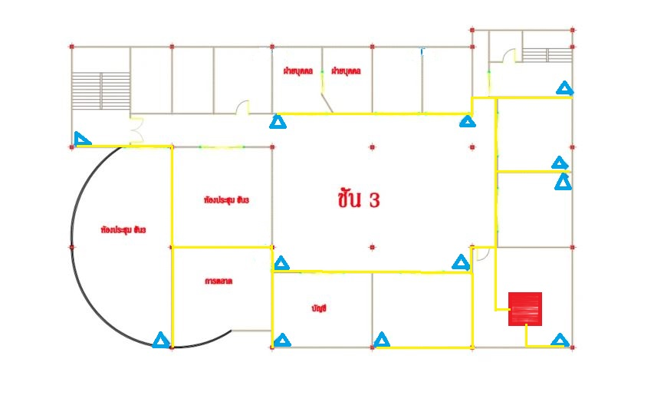
<
4
ระบบเสียงประกาศ
≡

Slide 31
<
4
ระบบเสียงประกาศ
≡
4. มีการตรวจสอบระบบเสียงประกาศ ให้พร้อมใช้ตลอดเวลา
วิธีการให้คะแนน
0 คะแนน | ไม่มีการตรวจสอบความพร้อมใช้ของระบบเสียงประกาศ
0.5 คะแนน | มีการตรวจสอบความพร้อมใช้ของระบบเสียงประกาศ ไม่ครบถ้วน
1 คะแนน | มีการตรวจสอบความพร้อมใช้ของระบบเสียงประกาศ ครบถ้วน

Slide 32
<
4
ระบบเสียงประกาศ
≡
5. มีระบบจ่ายไฟฟ้าสำรอง
วิธีการให้คะแนน
0 คะแนน | ไม่มีระบบจ่ายไฟฟ้าสำรอง
0.5 คะแนน | มีระบบจ่ายไฟฟ้าสำรอง แต่ไม่สามารถจ่ายไฟได้ทันทีและต่อเนื่อง
1 คะแนน | มีระบบจ่ายไฟฟ้าสำรอง สามารถจ่ายไฟได้ทันทีและต่อเนื่อง

Slide 33
<
4
ระบบเสียงประกาศ
≡
6. มีแผนและประวัติการบำรุงรักษา
วิธีการให้คะแนน
0 คะแนน | ไม่มีแผนและประวัติการบำรุงรักษา
0.5 คะแนน | มีแผนและประวัติการบำรุงรักษา ไม่ครบถ้วน
1 คะแนน | มีแผนและประวัติการบำรุงรักษา ครบถ้วน

Slide 34
<
5
ระบบกล้องโทรทัศน์วงจรปิด
≡
1. มีผู้รับผิดชอบ ด้านระบบกล้องโทรทัศน์วงจรปิด
วิธีการให้คะแนน
0 คะแนน | ไม่มีผู้รับผิดชอบ ด้านระบบกล้องโทรทัศน์วงจรปิด
0.5 คะแนน | มีผู้รับผิดชอบ แต่ไม่ใช่ผู้ที่เกี่ยวข้องโดยตรง
1 คะแนน | มีผู้รับผิดชอบ ด้านระบบกล้องโทรทัศน์วงจรปิด โดยตรง

Slide 35
<
5
ระบบกล้องโทรทัศน์วงจรปิด
≡
2. มีคู่มือการใช้งานระบบกล้องโทรทัศน์วงจรปิด
วิธีการให้คะแนน
0 คะแนน | ไม่มีคู่มือการใช้งานของระบบกล้องโทรทัศน์วงจรปิด
0.5 คะแนน | มีคู่มือการใช้งานของระบบกล้องโทรทัศน์วงจรปิด ไม่ครบถ้วน
1 คะแนน | มีคู่มือการใช้งานของระบบกล้องโทรทัศน์วงจรปิด ครบถ้วน

Slide 36
<
5
ระบบกล้องโทรทัศน์วงจรปิด
≡
3. มีแผนผังระบบกล้องโทรทัศน์วงจรปิดที่เป็นปัจจุบัน
และมีบัญชีครุภัณฑ์ระบบกล้องโทรทัศน์วงจรปิด
วิธีการให้คะแนน
0 คะแนน | ไม่มีแผนผังระบบกล้องโทรทัศน์วงจรปิดที่เป็นปัจจุบันและไม่มีบัญชีครุภัณฑ์ของระบบกล้องโทรทัศน์วงจรปิด
0.5 คะแนน | มีแผนผังระบบกล้องโทรทัศน์วงจรปิดที่เป็นปัจจุบันและบัญชีครุภัณฑ์ของระบบกล้องโทรทัศน์วงจรปิด ไม่ครบถ้วน
1 คะแนน | มีแผนผังระบบกล้องโทรทัศน์วงจรปิดที่เป็นปัจจุบันและบัญชีครุภัณฑ์ของระบบกล้องโทรทัศน์วงจรปิด ครบถ้วน

Slide 37
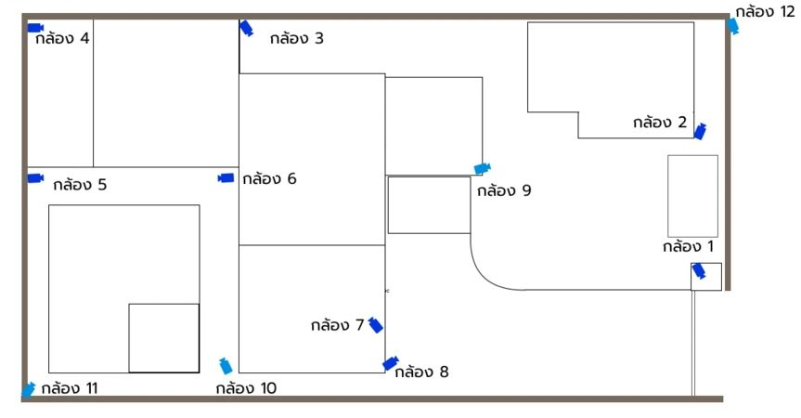
<
5
ระบบกล้องโทรทัศน์วงจรปิด
≡

Slide 38
<
5
ระบบกล้องโทรทัศน์วงจรปิด
≡
4. มีการตรวจสอบระบบกล้องโทรทัศน์วงจรปิด
ให้พร้อมใช้ตลอดเวลา
วิธีการให้คะแนน
0 คะแนน | ไม่มีการตรวจสอบความพร้อมใช้ของระบบกล้องโทรทัศน์วงจรปิด
0.5 คะแนน | มีการตรวจสอบความพร้อมใช้ของระบบกล้องโทรทัศน์วงจรปิด ไม่ครบถ้วน
1 คะแนน | มีการตรวจสอบความพร้อมใช้ของระบบกล้องโทรทัศน์วงจรปิด ครบถ้วน

Slide 39
<
5
ระบบกล้องโทรทัศน์วงจรปิด
≡
5. มีระบบจ่ายไฟฟ้าสำรอง
วิธีการให้คะแนน
0 คะแนน | ไม่มีระบบจ่ายไฟฟ้าสำรอง
0.5 คะแนน | มีระบบจ่ายไฟฟ้าสำรอง แต่ไม่สามารถจ่ายไฟได้ทันทีและต่อเนื่อง
1 คะแนน | มีระบบจ่ายไฟฟ้าสำรอง สามารถจ่ายไฟได้ทันทีและต่อเนื่อง

Slide 40
<
5
ระบบกล้องโทรทัศน์วงจรปิด
≡
6. มีแผนและประวัติการบำรุงรักษา
วิธีการให้คะแนน
0 คะแนน | ไม่มีแผนและประวัติการบำรุงรักษา
0.5 คะแนน | มีแผนและประวัติการบำรุงรักษา ไม่ครบถ้วน
1 คะแนน | มีแผนและประวัติการบำรุงรักษา ครบถ้วน

Slide 41
<
5
ระบบกล้องโทรทัศน์วงจรปิด
≡
7. มีห้องควบคุมหลักและมีระเบียบวิธีปฏิบัติเกี่ยวกับ
การเข้าถึงข้อมูล
วิธีการให้คะแนน
0 คะแนน | ไม่มีห้องควบคุมหลักและไม่มีระเบียบวิธีปฏิบัติเกี่ยวกับการเข้าถึงข้อมูล
0.5 คะแนน | มีห้องควบคุมหลักและมีระเบียบวิธีปฏิบัติเกี่ยวกับการเข้าถึงข้อมูล ไม่ครบถ้วน
1 คะแนน | มีห้องควบคุมหลักและมีระเบียบวิธีปฏิบัติเกี่ยวกับการเข้าถึงข้อมูล ครบถ้วน

Slide 42

<
6
ระบบเครือข่ายสื่อสารข้อมูล
≡
1. มีผู้รับผิดชอบ ด้านระบบเครือข่ายสื่อสารข้อมูล
วิธีการให้คะแนน
0 คะแนน | ไม่มีผู้รับผิดชอบ ด้านระบบเครือข่ายสื่อสารข้อมูล
0.5 คะแนน | มีผู้รับผิดชอบ แต่ไม่ใช่ผู้ที่เกี่ยวข้องโดยตรง
1 คะแนน | มีผู้รับผิดชอบ ด้านระบบเครือข่ายสื่อสารข้อมูล โดยตรง

Slide 43
<
6
ระบบเครือข่ายสื่อสารข้อมูล
≡
2. มีคู่มือการใช้งานระบบเครือข่ายสื่อสารข้อมูล
วิธีการให้คะแนน
0 คะแนน | ไม่มีคู่มือการใช้งานของระบบเครือข่ายสื่อสารข้อมูล
0.5 คะแนน | มีคู่มือการใช้งานของระบบเครือข่ายสื่อสารข้อมูล ไม่ครบถ้วน
1 คะแนน | มีคู่มือการใช้งานของระบบเครือข่ายสื่อสารข้อมูล ครบถ้วน

Slide 44
<
6
ระบบเครือข่ายสื่อสารข้อมูล
≡
3. มีแผนผังระบบเครือข่ายสื่อสารข้อมูลที่เป็นปัจจุบัน
และมีบัญชีครุภัณฑ์ระบบเครือข่ายสื่อสารข้อมูล
วิธีการให้คะแนน
0 คะแนน | ไม่มีแผนผังระบบเครือข่ายสื่อสารข้อมูลที่เป็นปัจจุบันและไม่มีบัญชีครุภัณฑ์ของระบบเครือข่ายสื่อสารข้อมูล
0.5 คะแนน | มีแผนผังระบบเครือข่ายสื่อสารข้อมูลที่เป็นปัจจุบันและบัญชีครุภัณฑ์ของระบบเครือข่ายสื่อสารข้อมูล ไม่ครบถ้วน
1 คะแนน | มีแผนผังระบบเครือข่ายสื่อสารข้อมูลที่เป็นปัจจุบันและบัญชีครุภัณฑ์ของระบบเครือข่ายสื่อสารข้อมูล ครบถ้วน

Slide 45
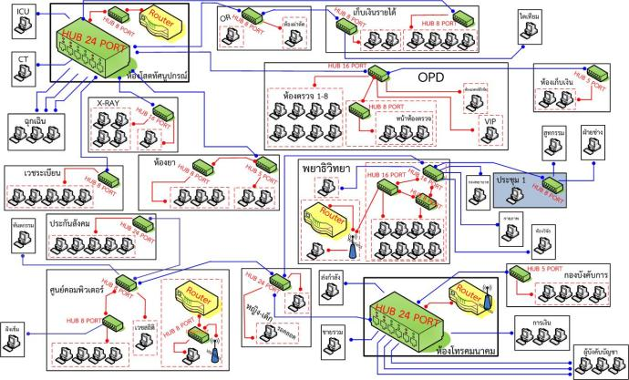
<
6
ระบบเครือข่ายสื่อสารข้อมูล
≡

Slide 46
<
6
ระบบเครือข่ายสื่อสารข้อมูล
≡
4. มีการตรวจสอบระบบเครือข่ายสื่อสารข้อมูล
ให้พร้อมใช้ตลอดเวลา
วิธีการให้คะแนน
0 คะแนน | ไม่มีการตรวจสอบความพร้อมใช้ของระบบเครือข่ายสื่อสารข้อมูล
0.5 คะแนน | มีการตรวจสอบความพร้อมใช้ของระบบเครือข่ายสื่อสารข้อมูล ไม่ครบถ้วน
1 คะแนน | มีการตรวจสอบความพร้อมใช้ของระบบเครือข่ายสื่อสารข้อมูล ครบถ้วน

Slide 47
<
6
ระบบเครือข่ายสื่อสารข้อมูล
≡
5. มีระบบจ่ายไฟฟ้าสำรอง
วิธีการให้คะแนน
0 คะแนน | ไม่มีระบบจ่ายไฟฟ้าสำรอง
0.5 คะแนน | มีระบบจ่ายไฟฟ้าสำรอง แต่ไม่สามารถจ่ายไฟได้ทันทีและต่อเนื่อง
1 คะแนน | มีระบบจ่ายไฟฟ้าสำรอง สามารถจ่ายไฟได้ทันทีและต่อเนื่อง

Slide 48
<
6
ระบบเครือข่ายสื่อสารข้อมูล
≡
6. มีแผนและประวัติการบำรุงรักษา
วิธีการให้คะแนน
0 คะแนน | ไม่มีแผนและประวัติการบำรุงรักษา
0.5 คะแนน | มีแผนและประวัติการบำรุงรักษา ไม่ครบถ้วน
1 คะแนน | มีแผนและประวัติการบำรุงรักษา ครบถ้วน

Slide 49
<
6
ระบบเครือข่ายสื่อสารข้อมูล
≡
7. มีระเบียบวิธีปฏิบัติการเข้าใช้ระบบเครือข่ายสื่อสารข้อมูล
วิธีการให้คะแนน
0 คะแนน | ไม่มีระเบียบวิธีปฏิบัติการเข้าใช้ระบบเครือข่ายสื่อสารข้อมูล
0.5 คะแนน | มีระเบียบวิธีปฏิบัติการเข้าใช้ระบบเครือข่ายสื่อสารข้อมูล ไม่ครบถ้วน
1 คะแนน | มีระเบียบวิธีปฏิบัติการเข้าใช้ระบบเครือข่ายสื่อสารข้อมูล ครบถ้วน

Slide 50

<
7
ระบบโทรทัศน์ภายใน
≡
1. มีผู้รับผิดชอบ ด้านระบบโทรทัศน์ภายใน
วิธีการให้คะแนน
0 คะแนน | ไม่มีผู้รับผิดชอบ ด้านระบบโทรทัศน์ภายใน
0.5 คะแนน | มีผู้รับผิดชอบ แต่ไม่ใช่ผู้ที่เกี่ยวข้องโดยตรง
1 คะแนน | มีผู้รับผิดชอบ ด้านระบบโทรทัศน์ภายใน โดยตรง

Slide 51
<
7
ระบบโทรทัศน์ภายใน
≡
2. มีคู่มือการใช้งานระบบโทรทัศน์ภายใน
วิธีการให้คะแนน
0 คะแนน | ไม่มีคู่มือการใช้งานของระบบโทรทัศน์ภายใน
0.5 คะแนน | มีคู่มือการใช้งานของระบบโทรทัศน์ภายใน ไม่ครบถ้วน
1 คะแนน | มีคู่มือการใช้งานของระบบโทรทัศน์ภายใน ครบถ้วน

Slide 52
<
7
ระบบโทรทัศน์ภายใน
≡
3. มีแผนผังระบบโทรทัศน์ภายในที่เป็นปัจจุบันและมี
บัญชีครุภัณฑ์ระบบโทรทัศน์ภายใน
วิธีการให้คะแนน
0 คะแนน | ไม่มีแผนผังระบบโทรทัศน์ภายในที่เป็นปัจจุบันและไม่มีบัญชีครุภัณฑ์ของระบบโทรทัศน์ภายใน
0.5 คะแนน | มีแผนผังระบบโทรทัศน์ภายในที่เป็นปัจจุบันและบัญชีครุภัณฑ์ของระบบโทรทัศน์ภายใน ไม่ครบถ้วน
1 คะแนน | มีแผนผังระบบโทรทัศน์ภายในที่เป็นปัจจุบันและบัญชีครุภัณฑ์ของระบบโทรทัศน์ภายใน ครบถ้วน

Slide 53
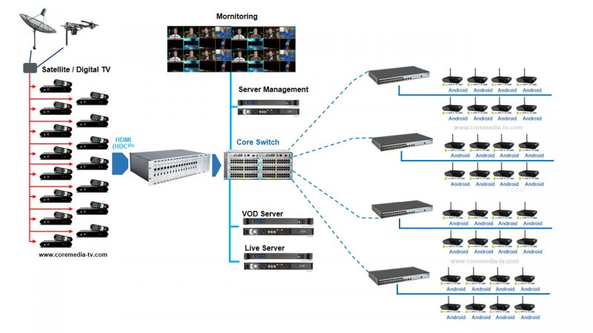
<
7
ระบบโทรทัศน์ภายใน
≡

Slide 54
<
7
ระบบโทรทัศน์ภายใน
≡
4. มีการตรวจสอบระบบโทรทัศน์ภายใน
ให้พร้อมใช้ตลอดเวลา
วิธีการให้คะแนน
0 คะแนน | ไม่มีการตรวจสอบความพร้อมใช้ของระบบโทรทัศน์ภายใน
0.5 คะแนน | มีการตรวจสอบความพร้อมใช้ของระบบโทรทัศน์ภายใน ไม่ครบถ้วน
1 คะแนน | มีการตรวจสอบความพร้อมใช้ของระบบโทรทัศน์ภายใน ครบถ้วน

Slide 55
<
7
ระบบโทรทัศน์ภายใน
≡
5. มีระบบจ่ายไฟฟ้าสำรอง
วิธีการให้คะแนน
0 คะแนน | ไม่มีระบบจ่ายไฟฟ้าสำรอง
0.5 คะแนน | มีระบบจ่ายไฟฟ้าสำรอง แต่ไม่สามารถจ่ายไฟได้ทันทีและต่อเนื่อง
1 คะแนน | มีระบบจ่ายไฟฟ้าสำรอง สามารถจ่ายไฟได้ทันทีและต่อเนื่อง

Slide 56
<
7
ระบบโทรทัศน์ภายใน
≡
6. มีแผนและประวัติการบำรุงรักษา
วิธีการให้คะแนน
0 คะแนน | ไม่มีแผนและประวัติการบำรุงรักษา
0.5 คะแนน | มีแผนและประวัติการบำรุงรักษา ไม่ครบถ้วน
1 คะแนน | มีแผนและประวัติการบำรุงรักษา ครบถ้วน

Slide 57

<
8
ระบบวิศวกรรมในรถพยาบาล
≡
1. มีผู้รับผิดชอบ ด้านระบบวิศวกรรมในรถพยาบาล
วิธีการให้คะแนน
0 คะแนน | ไม่มีผู้รับผิดชอบ ด้านระบบวิศวกรรมในรถพยาบาล
0.5 คะแนน | มีผู้รับผิดชอบ แต่ไม่ใช่ผู้ที่เกี่ยวข้องโดยตรง
1 คะแนน | มีผู้รับผิดชอบ ด้านระบบวิศวกรรมในรถพยาบาล โดยตรง

Slide 58
<
8
ระบบวิศวกรรมในรถพยาบาล
≡
2. มีคู่มือการใช้งานรถพยาบาล เครื่องมือและอุปกรณ์
ในรถพยาบาล
วิธีการให้คะแนน
0 คะแนน | ไม่มีคู่มือการใช้งานรถพยาบาล เครื่องมือและอุปกรณ์ในรถพยาบาล
0.5 คะแนน | มีคู่มือการใช้งานรถพยาบาล เครื่องมือและอุปกรณ์ในรถพยาบาล ไม่ครบถ้วน
1 คะแนน | มีคู่มือการใช้งานรถพยาบาล เครื่องมือและอุปกรณ์ในรถพยาบาล ครบถ้วน

Slide 59
<
8
ระบบวิศวกรรมในรถพยาบาล
≡
3. เป็นรถพยาบาล ตามกฎหมายและมาตรฐานกำหนด
วิธีการให้คะแนน
0 คะแนน | ไม่เป็นรถพยาบาล ตามกฎหมายและมาตรฐานกำหนด
0.5 คะแนน | เป็นรถพยาบาล ตามกฎหมายและมาตรฐานกำหนด ไม่ครบถ้วน
1 คะแนน | เป็นรถพยาบาล ตามกฎหมายและมาตรฐานกำหนด ครบถ้วน

Slide 60
<
8
ระบบวิศวกรรมในรถพยาบาล
≡
3. เป็นรถพยาบาล ตามกฎหมายและมาตรฐานกำหนด
วิธีการให้คะแนน
0 คะแนน | ไม่เป็นรถพยาบาล ตามกฎหมายและมาตรฐานกำหนด
0.5 คะแนน | เป็นรถพยาบาล ตามกฎหมายและมาตรฐานกำหนด ไม่ครบถ้วน
1 คะแนน | เป็นรถพยาบาล ตามกฎหมายและมาตรฐานกำหนด ครบถ้วน

Slide 61
<
8
ระบบวิศวกรรมในรถพยาบาล
≡
4. มีการตรวจสอบระบบวิศวกรรมในรถพยาบาล
ให้พร้อมใช้ตลอดเวลา
วิธีการให้คะแนน
0 คะแนน | ไม่มีการตรวจสอบระบบวิศวกรรมในรถพยาบาล
0.5 คะแนน | มีการตรวจสอบระบบวิศวกรรมในรถพยาบาล ไม่ครบถ้วน
1 คะแนน | มีการตรวจสอบระบบวิศวกรรมในรถพยาบาล ครบถ้วน

Slide 62
<
8
ระบบวิศวกรรมในรถพยาบาล
≡
5. มีแผนและประวัติการบำรุงรักษา
วิธีการให้คะแนน
0 คะแนน | ไม่มีแผนและประวัติการบำรุงรักษา
0.5 คะแนน | มีแผนและประวัติการบำรุงรักษา ไม่ครบถ้วน
1 คะแนน | มีแผนและประวัติการบำรุงรักษา ครบถ้วน

Slide 63
<
1
ระบบ
≡

